Slide 1

Základní škola a Mateřská škola Bílá Třemešná, okres Trutnov
Škola pro 21. století
Téma sady: VYBRANÉ KAPITOLY Z CHEMIE
Název: VY_32_INOVACE_VITAMÍNY
Autor: Ing. Minářová Pavlína
Číslo projektu: CZ.1.07/1.4.00/21.3315
Datum/období: leden 2014

Slide 2
Anotace
předmět: chemie
věková skupina: 9.třída
Materiál je určen k interaktivní výuce. Žáci inovativním způsobem vyhledávají a zpracovávají informace o výskytu a významu vitamínů pomocí internetu, interaktivní tabule a powerpointové prezentace. Žáci zařazují druhy potravin podle obsahu vitamínů a určují význam vitamínů pro zdraví člověka.

Slide 3
VITAMINY
Výskyt v potravinách
VITAMIN A
VITAMIN D
Zařaďte obrázky ke správným vitamínům.
Dále: játra, ledvinky, mléčné výrobky
Dále: rybí tuk, vejce, játra, kondenzované mléko, kakao

Slide 4
VITAMINY
Výskyt v potravinách
VITAMIN E
VITAMIN K
Zařaďte obrázky ke správným vitamínům.
Dále: rostlinné oleje lisované za studena, celozrnné pečivo, luštěniny
Dále: sójový a olivový olej, zelená listová zelenina, rybí tuk, žloutky, luštěniny

Slide 5



PROVITAMIN A
Výskyt v potravinách

Slide 6

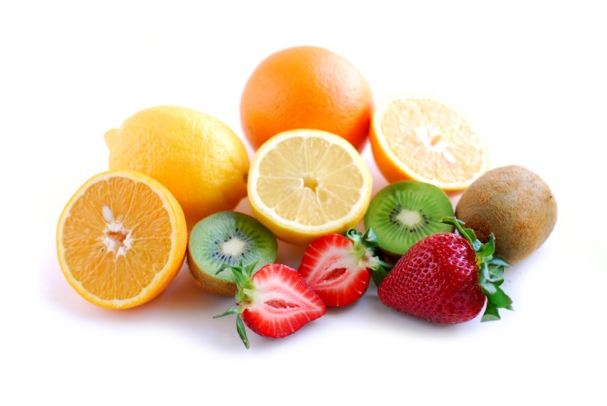
VITAMIN A
Význam pro zdraví člověka
Zkus uhádnout podle obrázků alespoň jeden význam vitaminu.
ČINNOSTI OČNÍ SÍTNICE, ANTIOXIDANT, POSILUJE IMUNITU ORGANIZMU

Slide 7
VITAMIN D
Význam pro zdraví člověka
Zkus uhádnout podle obrázků alespoň jeden význam vitaminu.
TVORBA KOSTÍ A UKLÁDÁNÍ VÁPNÍKU A FOSFORU DO KOSTNÍ HMOTY, DŮLEŽITÝ PRO HOJENÍ KOSTÍ PO ZLOMENINÁCH

Slide 8

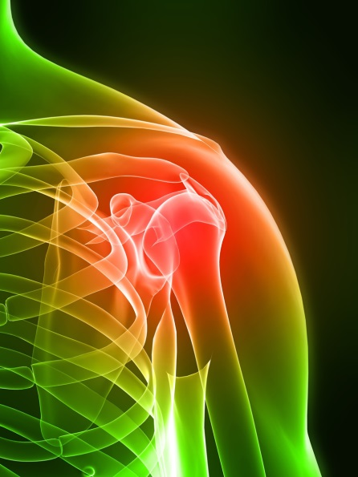

VITAMIN E
Význam pro zdraví člověka
Zkus uhádnout podle obrázků alespoň jeden význam vitaminu.
ANTIOXIDANT, SPRÁVNÁ ČINNOST POHLAVNÍ SOUSTAVY, PŮSOBÍ PROTIZÁNĚTLIVĚ, HOJENÍ RAN

Slide 9
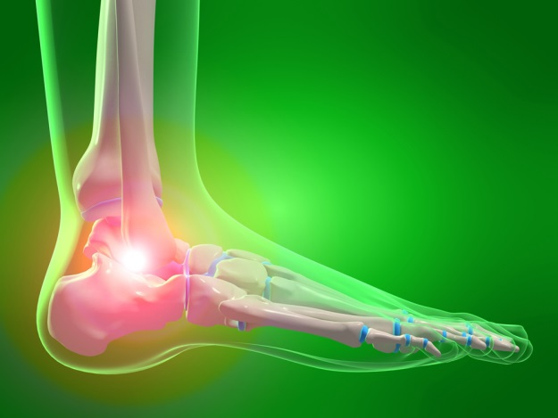
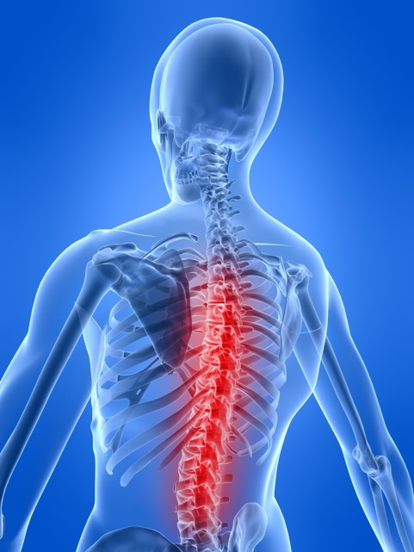
VITAMIN K
Význam pro zdraví člověka
Zkus uhádnout podle obrázků alespoň jeden význam vitaminu.
NEZBYTNÝ PRO SPRÁVNOU SRÁŽLIVOST KRVE, USNADŇUJE HOJENÍ RAN

Slide 10
Použitá literatura
Použitá literatura:
ŠKODA, Jiří; DOULÍK, Pavel. Chemie 8 učebnice pro základní školy a víceletá gymnázia. Plzeň: Fraus, 2006, ISBN 80-7238-442-2.
ŠKODA, Jiří; DOULÍK, Pavel. Chemie 8 pracovní sešit pro základní školy a víceletá gymnázia. Plzeň: Fraus, 2006, ISBN 80-7238-442-2.
Jiné zdroje:
Microsoft Office – otevřená galerie klipart.

